Slide 1
1-13 热性质数据的来源
Data Resources of Thermal Properties

Slide 2
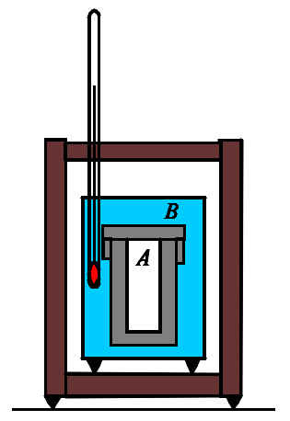
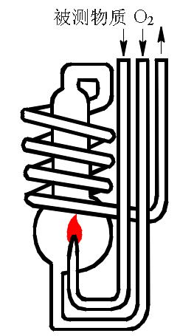
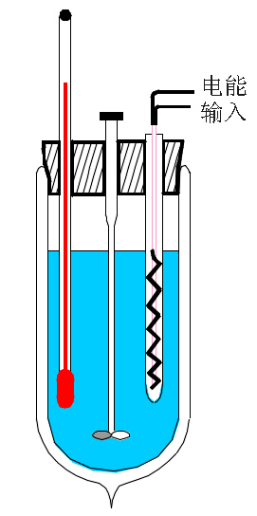
1.热性质的实验测定(experimental determination)
恒 容
恒 压
恒 温
氧弹量热计 火焰量热计 热容测定

Slide 3
◆ 恒容热效应——温度和体积都恒定，且不做非体积功时，体系放出的热量，也记为Q_{V}。
用氧弹量热计可以测得恒容热效应。
◆ 恒压热效应——温度和压强都恒定，且不做非体积功时，体系放出的热量，也记为Q_{p}。
用火焰量热计可以测得恒压热效应。
当压强不高时，恒容热效应和恒压热效应可以互相换算：
Q_{V} = Q_{p}－(Δn)_{g} RT

Slide 4
恒温下，Q_{p} 与Q_{V} 的换算
6CO₂ + 3H₂O
p₂
V₁
T
(g) (l)
C₆H₆ + 7.5O₂
p₁
V₁
T
(l) (g)
6CO₂ + 3H₂O
p₁
V₂
T
(g) (l)
压强不高时：1.气体可看作理想气体，其内能与压强无关；2.液体和固体的内能受压强影响很小！
Q_{V} = Q_{p}－(Δn)_{g} RT

Slide 5
2.经验半经验方法(empirical and semi-empirical)
C–(C)(H)₃
+
C–(C)(O)(H)₂
+
O–(C)(H)
★
基
团
加
和
法
★
CH₃CH₂OH
C–(C)(H)₃
+
CO–(C)(O)
+
O–(H)(CO)
CH₃COOH

Slide 6
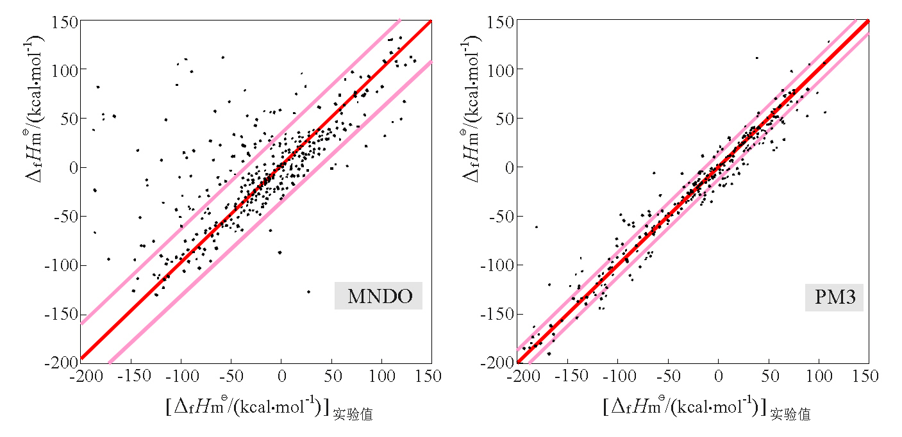
3.理论方法(theoretical)
★统计力学方法 ★量子力学方法

